Slide 1
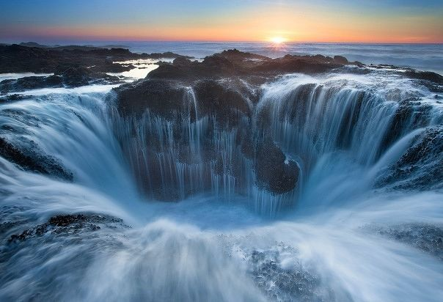


Hermoso y sorprendente
Estas fotos son vistas realmente extraordinarias
y lugares muy interesantes.
Tómese unos minutos para mirar.
Disfrute!

Slide 2
El "cuerno del diablo" o "puertas del infierno" en el Cabo Perpetua, Oregon (Estados Unidos)
en el Pacífico.
A mediados de la marea y oleaje fuerte, el flujo crea un hermoso paisaje.

Slide 3
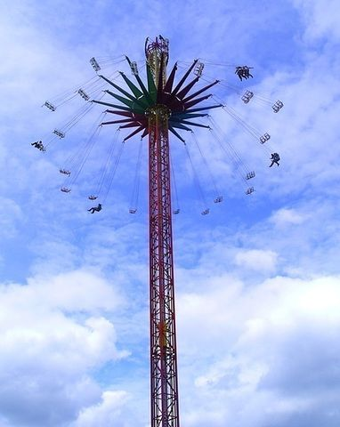
Este pequeño juego de sillas voladoras
a una altura de 117 metros,
es la más alta del mundo, se encuentra en
Viena (Austria)

Slide 4
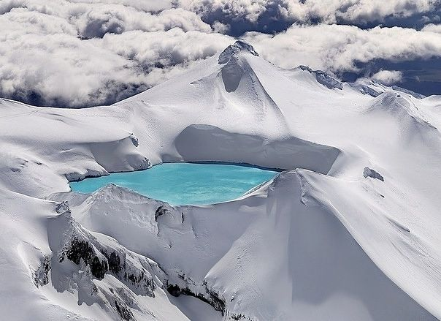
El "Lago Esmeralda" en el cráter de un volcán extinguido
en el Parque Nacional de Tongariro de Nueva Zelanda

Slide 5
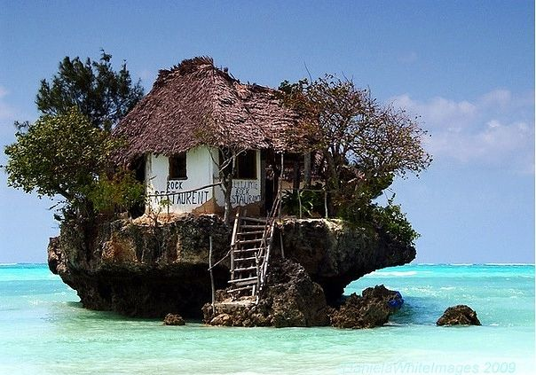
Restaurante en un acantilado en la costa este de Zanzíbar. Dependiendo de la marea, al restaurante se puede llegar tanto a pie como en barco.

Slide 6
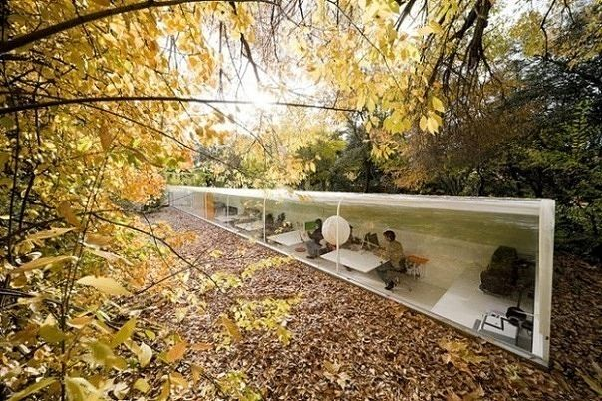
Arquitectura Selgas Cano (Madrid, España)
Oficinas en el bosque.

Slide 7
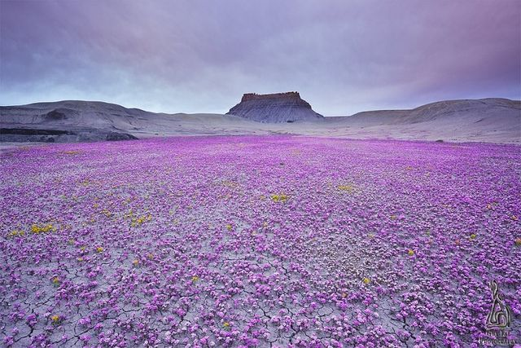
Un desierto con Phacelia (Hierba Escorpión) florecen una vez en varios años.

Slide 8
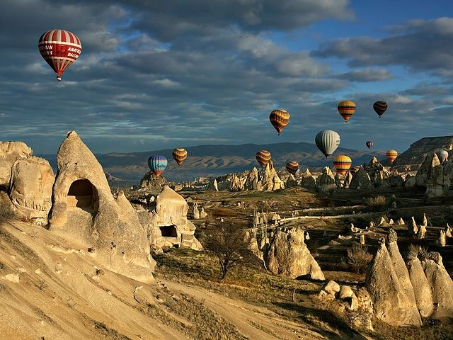
Globos sobre de Capadocia en Turquía.

Slide 9
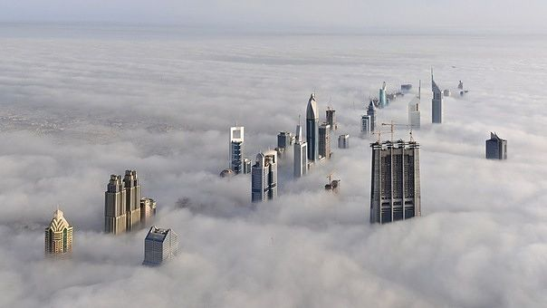
.
Dubai. Vista desde el rascacielos "Burj Dubai".
La altura del edificio es 828 metros (163 pisos).

Slide 10
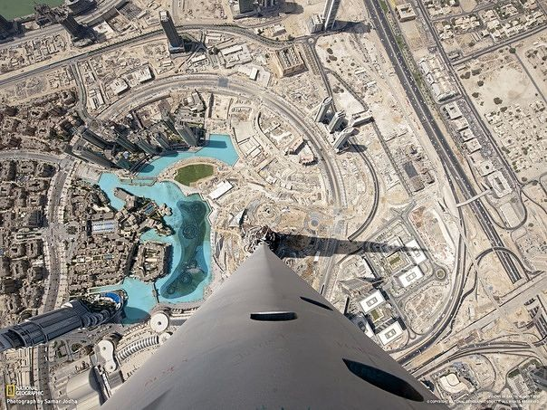
Esta es la vista hacia abajo

Slide 11
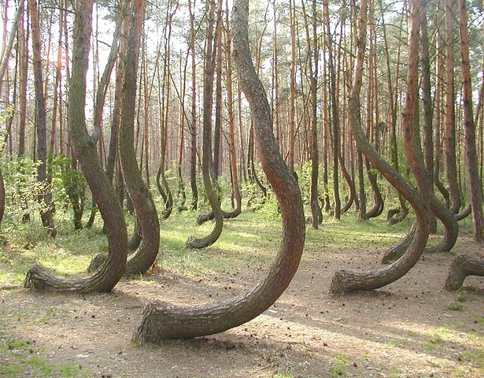
Estos árboles crecen en el bosque cerca de Gryfino, Polonia.
La causa de la curvatura es desconocido

Slide 12
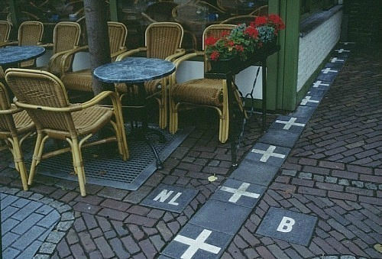
La frontera entre Bélgica y los Países Bajos en un café

Slide 13
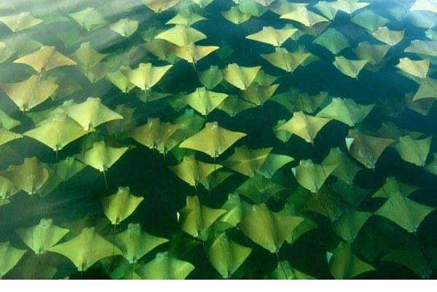
Dos veces al año en el Golfo de México migran rayas. Alrededor de 10 mil rayas nadan desde la Florida hasta la Península de Yucatán en la primavera y de nuevo en el otoño.

Slide 14
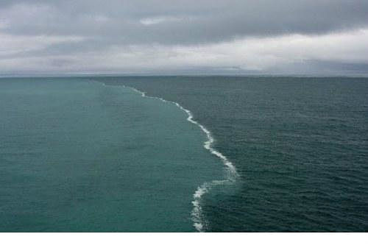
En la ciudad turística de Skagen se pueda ver un fenómeno natural increíble. Esta ciudad es el punto más septentrional de Dinamarca, donde 'el Báltico y el Mar del Norte se encuentran. Las dos mareas opuestas en este lugar conforman que tienen diferente color y diferentes densidades.

Slide 15
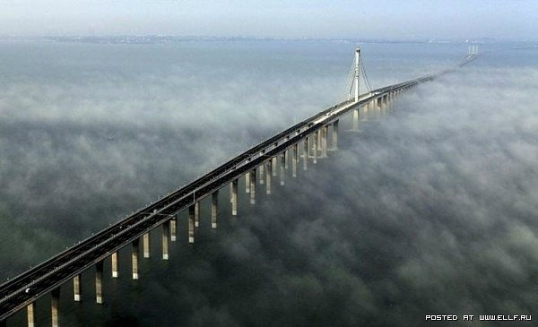
En la provincia china de Shandong, hay un puente que cruza el Golfo de Jiaozhou.La longitud del puente es de más de 36 km, calculado para ocho carriles, y es el puente marítimo más largo del mundo.

Slide 16
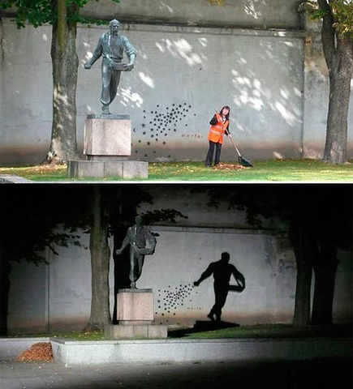
Día y noche.
un monumento en Kaunas, Lituania

Slide 17
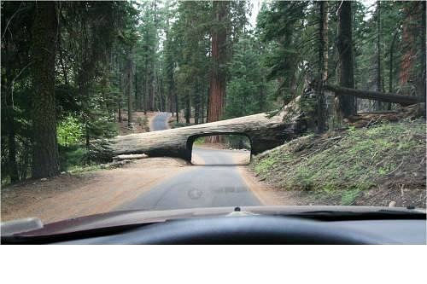
Un túnel inusual en el Sequoia Park de California Nacional

Slide 18
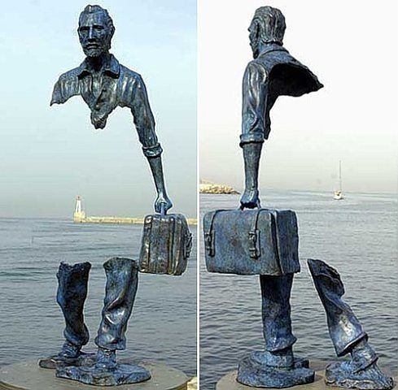
El gran Van Gogh ", la estatua de Bruno Catalano en Marsella (Francia

Slide 19

Foto de familia

Slide 20
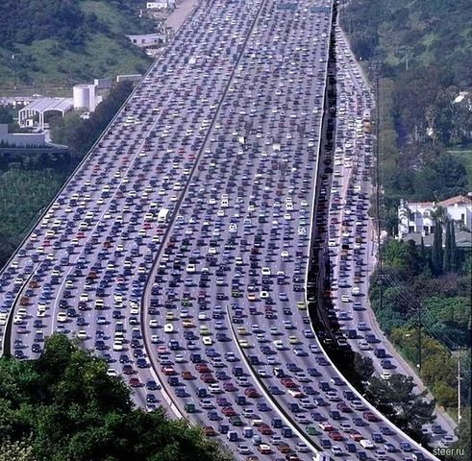
El mayor atasco de tráfico en el mundo se registró en China. Su longitud es de 260 kilómetros

Slide 21
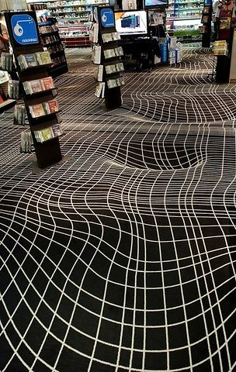
Computer, tienda de videojuegos en París.
En realidad, el suelo es perfectamente plano.

Slide 22
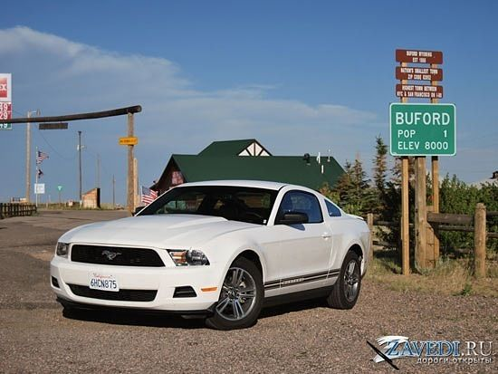
En la ciudad de Buford (EE.UU.) vive una sola persona.
Él trabaja como portero y como alcalde.

Slide 23
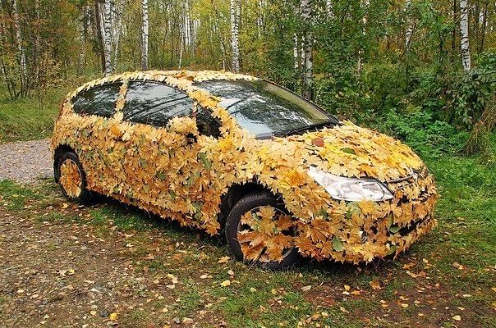
Camuflaje de otoño

Slide 24
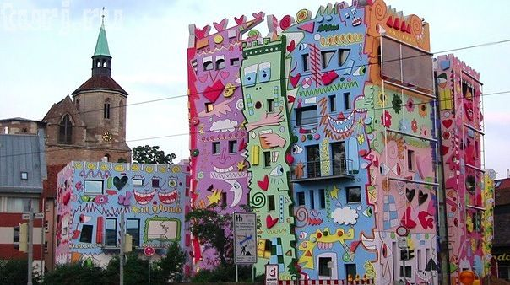
Casa Rizzi en Brunswick, Baja Sajonia (Alemania)

Slide 25
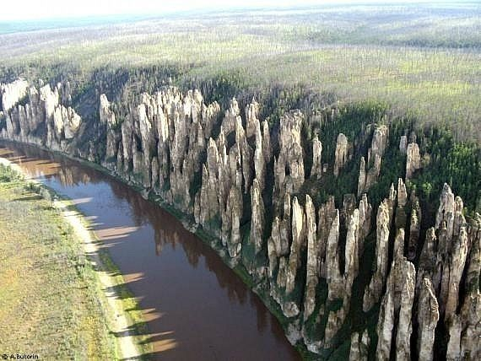
Los Pilares del río Lena en Siberia (Rusia)

Slide 26
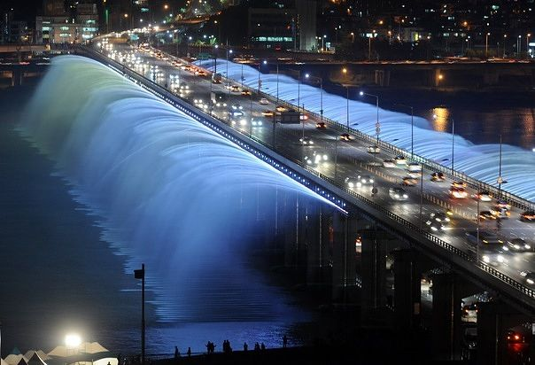
El puente de Banpo en Seúl (Corea del Sur)

Slide 27
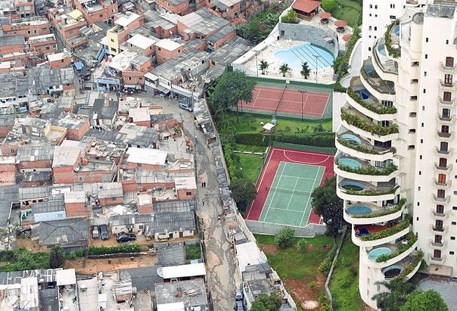
Las favelas en Brasil: la frontera entre la riqueza y la pobreza

Slide 28
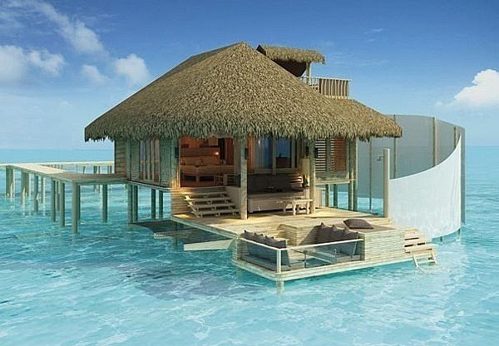
El paraiso perdido en el Océano Índico. Isla de Lamu

Slide 29
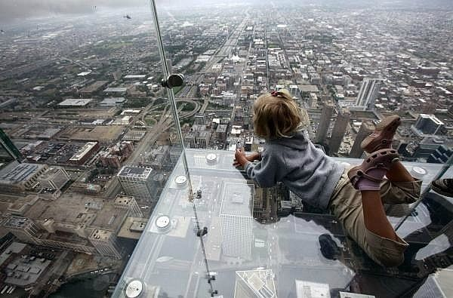
Balcón acristalado en el piso 103 de la Torre Sears de Chicago

Slide 30
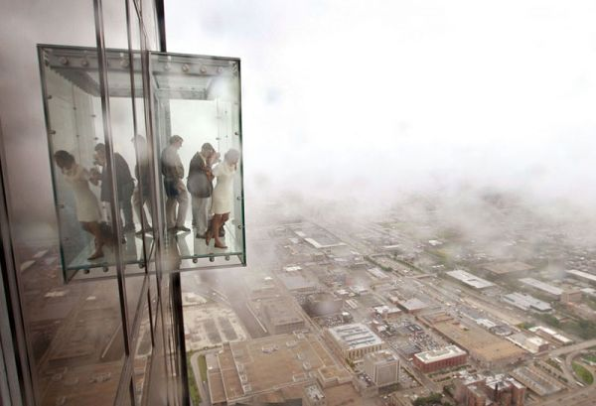
El balcón al aire libre, unas vistas impresionantes

Slide 31
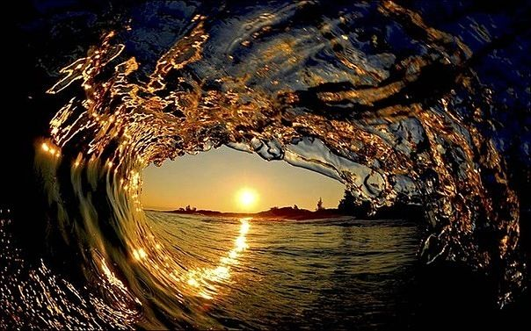
Puesta de sol sobre el rol de una ola

Slide 32
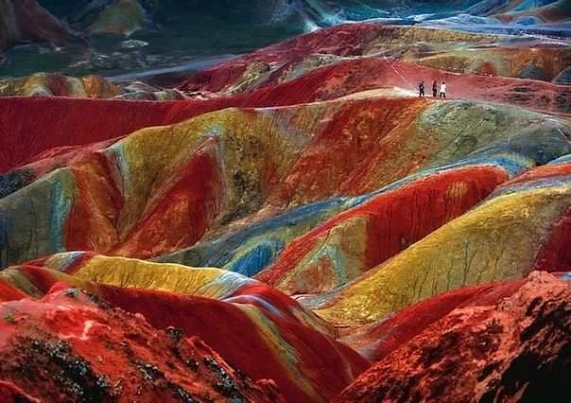
Este es un fenómeno geológico único accidente geográfico conocido como Danxia. Estos fenómenos se pueden observar en varios lugares de China. Este ejemplo se encuentra en Zhangye, provincia de Gansu. El color es el resultado de una acumulación de millones de años de arenisca roja y otras rocas.

Slide 33
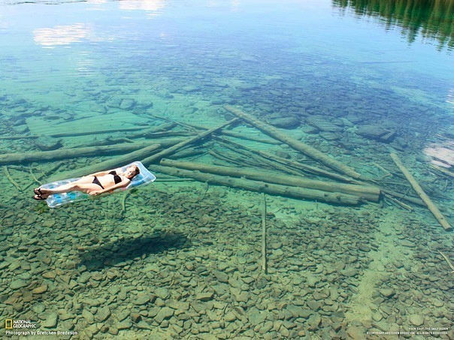
En el noroeste de Montana, EE.UU..El agua es tan transparente
que parece que este es un lago de poca profundidad.
De hecho, es muy profundo.

Slide 34
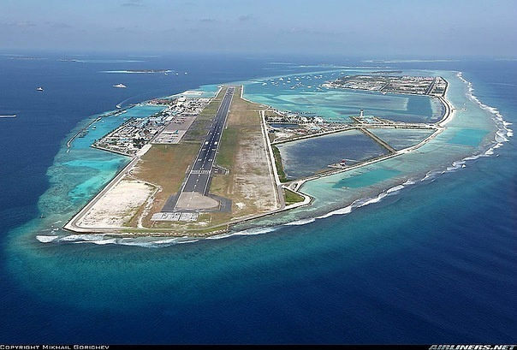
Hulhule el aeropuerto de Maldivas, en el medio del Océano Índico,
está construido sobre una isla artificial.

Slide 35
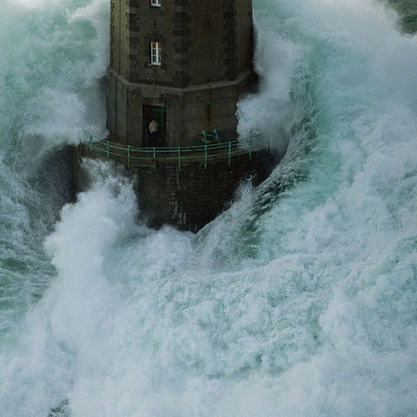
El farero de (Ouessant) en Francia debe ser uno de los hombres más valientes del planeta.
Nadie fuma un cigarrillo en un clima tal de este lugar.

Slide 36
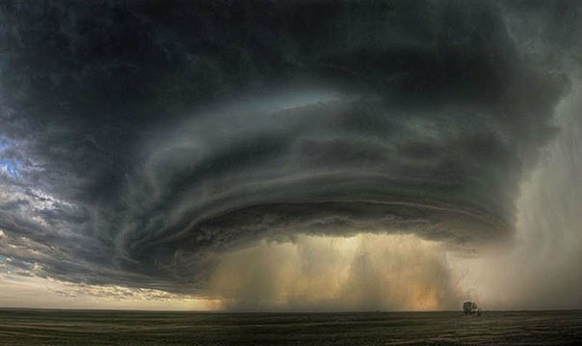
Un tornado en Montana (Estados Unidos) en 2010.

Slide 37
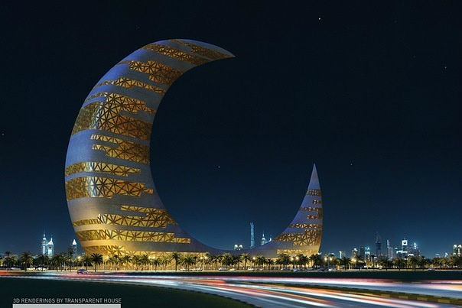
El rascacielos "Media Luna" Luna creciente de la Torre (Dubai)

Slide 38
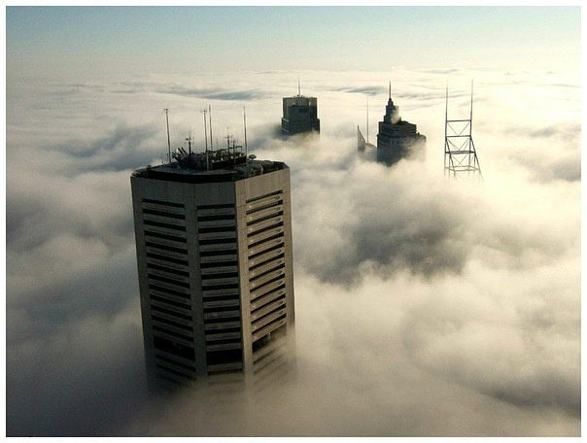
Una espesa niebla cubre por completo la ciudad de Sidney (Australia).

Slide 39
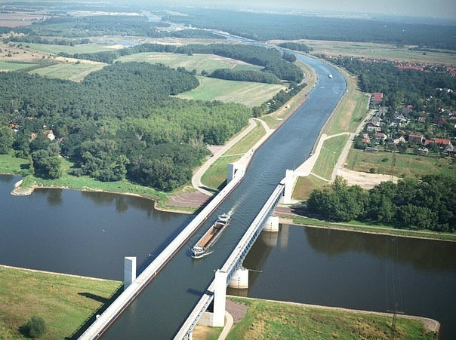
El río sobre el río (Elbe): El puente sobre el Canal de Magdeburgo,
Alemania

Slide 40
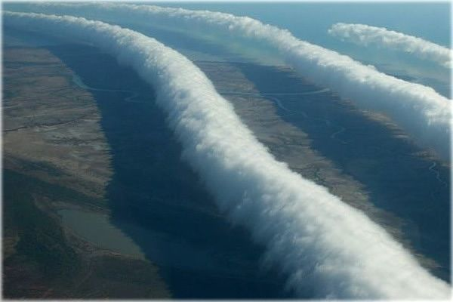
Morning glory: rollo de nubes sobre el Golfo de Carpentaria,
en el norte de Australia.

Slide 41
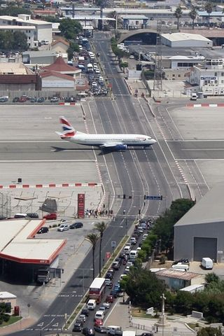
Aeropuerto de Gibraltar es uno de los más extraños del mundo

Slide 42
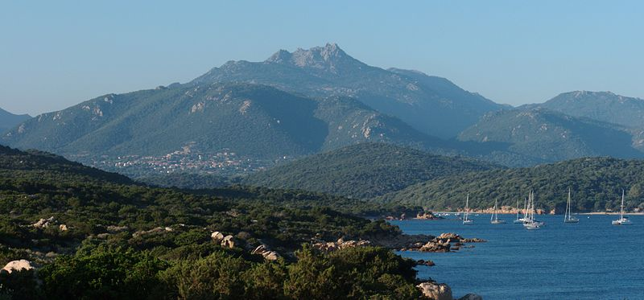
Fin

Slide 43



Accede a la sección que desees desde aquí:
Propia Creación
De la Red
Dedicatorias | Fechas Especiales | Graciosos
Historia y Arte | Lugares | Musicales
Naturaleza y Ciencias | Política | Reflexión
Religiosos | Románticos | Salud
Dedicatorias | Fechas Especiales | Graciosos
Historia y Arte | Lugares | Musicales
Naturaleza y Ciencias | Política | Reflexión
Religiosos | Románticos | Salud
Si deseas recibir pps periódicamente en tu correo electrónico subscríbete aquí:

